Slide 1

স্বাগতম

Slide 2
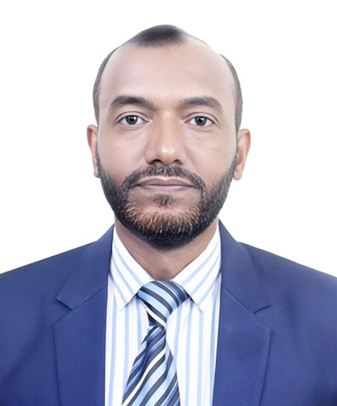
উপস্থাপনায়
মোঃ সাখাওয়াত হোসেন
(বি এ ,অনার্স (১০ম স্থান), এম এ,
জগন্নাথ বিশ্ববিদ্যালয়)
প্রভাষক
ইসলামের ইতিহাস ও সংস্কৃতি বিভাগ,
আগানগর আদর্শ (ডিগ্রি) কলেজ,
বরুড়া, কুমিল্লা।
মোবাইলঃ ০১৯১৩৭৫৬৮৬৬/ ০১৮১৫২৩১৩৯৯
Email: shakhawat661983@gmail.com

Slide 3

পাঠ পরিচিতি
ইসলামের ইতিহাস ও সংস্কৃতি ২য় পত্র
শ্রেণিঃ দ্বাদশ
অধ্যায়ঃ প্রথম
সময়ঃ ১ ঘন্টা।

Slide 4
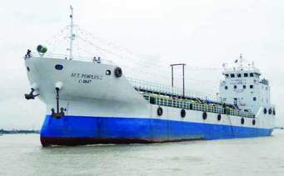
পূর্ব জ্ঞান যাচাই
২
১
২
৩
৪
৩
৪

Slide 5
ক
৫
৬
৮
৭

Slide 7

এসো একটি ভিডিও দেখি

Slide 8
আজকের আলোচ্য বিষয়
আরবদের সিন্ধু অভিযানের কারণসমূহ

Slide 9
শিখনফল---
সিন্ধু বিজয়ী মুসলিম সেনাপতির নাম বলতে পারবে;
সিন্ধুর রাজনৈতিক অবস্থা ব্যাখ্যা করতে পারবে ;
সিন্ধু বিজয়ের কারণগুলো ব্যাখ্যা করতে পারবে;
সিন্ধু বিজয়ের ফলাফল বিশ্লেষণ করতে পারবে।

Slide 10
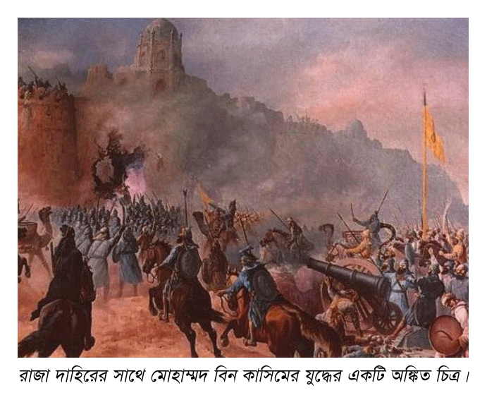

Slide 11
সিন্ধু বিজয়ের পরোক্ষ কারণসমূহ
উমাইমাদের সম্প্রসারণবাদী নীতিঃ
অর্থনৈতিক কারণঃ
পূর্ব অভিযানের ধারাবাহিকতাঃ
পারস্য অভিযানে রাজন্যবর্গের বিরোধিতাঃ
দাহির কর্তৃক বিদ্রোহীদের আশ্রয়দানঃ
ইসলাম প্রচারের আকাঙ্ক্ষাঃ

Slide 12
আরবদের সিন্ধু অভিযানের প্রত্যক্ষ কারণঃ

Slide 13
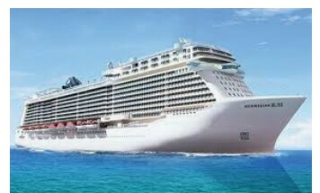
দেবল বন্দরে জলদস্যুদের কর্তৃক আটটি জাহাজ লুন্ঠন

Slide 14
আরবদের সিন্ধু বিজয়ের ফলাফল
রাজনৈতিক ফলাফলঃ
ধর্মীয় ফলাফলঃ
অর্থনৈতিক ফলাফলঃ
সামাজিক ফলাফলঃ
সাংস্কৃতিক ফলাফলঃ

Slide 15
একক কাজ
১। সিন্ধু বিজয়ী মুসলিম সেনাপতির নাম কী?
২। রাজা দাহির কে ছিলেন?
৩। আরবরা কত সালে সিন্ধু বিজয় করে?
৪। সিন্ধুর প্রধান বন্দরটির নাম কী ছিল?
৫। আরবদের সিন্ধু অভিযানের প্রত্যক্ষ কারণ কী ছিল?
৬। দেবল বন্দর কোথায় অবস্থিত?

Slide 16
একক কাজের সমাধান
১। উত্তরঃ সিন্ধু বিজয়ী মুসলিম সেনাপতির নাম মুহাম্মদ বিন কাসিম।
২। উত্তরঃ রাজা দাহির ছিলেন মুসলিম বিজয়ের প্রাক্কালে সিন্ধুর রাজা।
৩। উত্তরঃ আরবরা ৭১২ সালে সিন্ধু বিজয় করে?
৪। উত্তরঃ সিন্ধুর প্রধান বন্দরটির নাম ছিল দেবল।
৫। উত্তরঃ আরবদের সিন্ধু অভিযানের প্রত্যক্ষ কারণ ছিল সিন্ধুর জলদস্যুদের আরব জাহাজ লুট করা।
৬। উত্তরঃ দেবল বন্দর সিন্ধুতে অবস্থিত।

Slide 17
দলীয় কাজ
ক - দল
খ - দল
সিন্ধু অভিযানের ৩টি পরোক্ষ কারণ লিখ।
সিন্ধু অভিযানের প্রত্যক্ষ কারণটি লিখ।

Slide 18
মূল্যায়ন
১। মুহাম্মদ বিন কাসিম কে ছিলেন?
২। সিন্ধু বিজয়ী মুসলিম সেনাপতির নাম কী?
৩। রাজা দাহির কে ছিলেন?
৪। আরবরা কত সালে সিন্ধু বিজয় করে?
৫। সিন্ধুর প্রধান বন্দরটির নাম কী ছিল?
৬। দেবল বন্দর কোথায় অবস্থিত?
৭। হাজ্জাজ বিন ইউসুফ কোথাকার শাসনকর্তা ছিলেন?

Slide 19
মূল্যায়নের সমাধান
১। উত্তরঃ মুহাম্মদ বিন কাসিম হাজ্জাজ বিন ইউসুফের জামাতা এবং সিন্ধু বিজয়ী মুসলিম বীর।
২। উত্তরঃ সিন্ধু বিজয়ী মুসলিম সেনাপতির নাম মুহাম্মদ বিন কাসিম।
৩। উত্তরঃ রাজা দাহির ছিলেন মুসলিম বিজয়ের প্রাক্কালে সিন্ধুর রাজা।
৪। উত্তরঃ আরবরা ৭১২ সালে সিন্ধু বিজয় করে?
৫। উত্তরঃ সিন্ধুর প্রধান বন্দরটির নাম ছিল দেবল।
৬। উত্তরঃ দেবল বন্দর সিন্ধুতে অবস্থিত।
৭। উত্তরঃ হাজ্জাজ বিন ইউসুফ খলিফা আল ওয়ালিদের সাম্রাজ্যের পূর্বাঞ্চলের শাসনকর্তা ছিলেন।

Slide 20

বাড়ীর কাজ
ভারতের রাজনৈতিক অবস্থা সিন্ধু অভিযানের অনুকুলে ছিল--- মতের পক্ষে লিখে আনবে।

Slide 21

সকলকে ধন্যবাদ

